Slide 1
KHI CON TU HÚ
TỐ HỮU

Slide 2
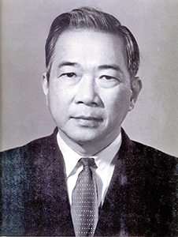
TỐ HỮU
(1920-2002)
TÌM HIỂU CHUNG
1. TÁC GIẢ: CHÚ THÍCH SGK TRANG 19
2. TÁC PHẨM:
- Hoàn cảnh sáng tác: ra đời 7/1939 khi bị bắt giam ở nhà lao Thừa Phủ, (in trong tập thơ Từ ấy).
- Thể thơ: lục bát.
- Nhân vật trữ tình: người tù chính trị, tác giả.
- Phương thức biểu đạt: biểu cảm kết hợp miêu tả

Slide 3
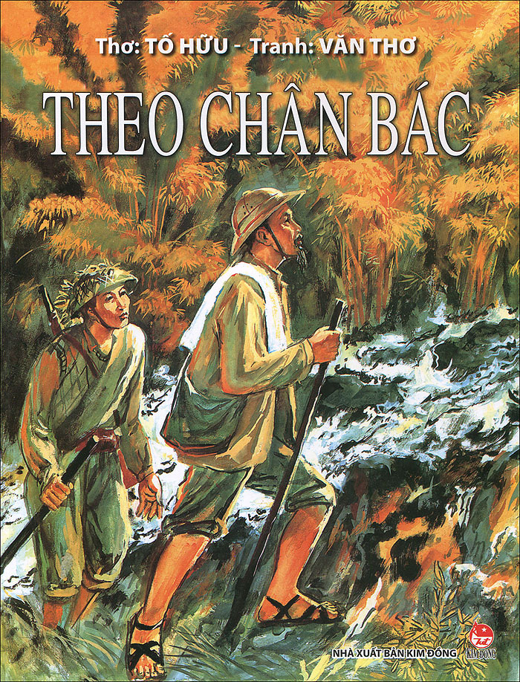
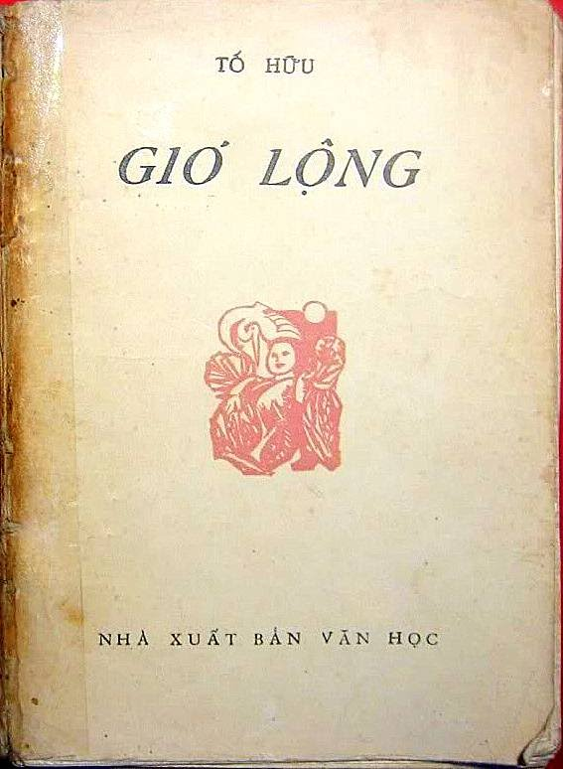
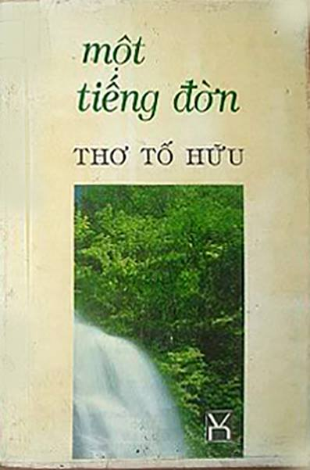
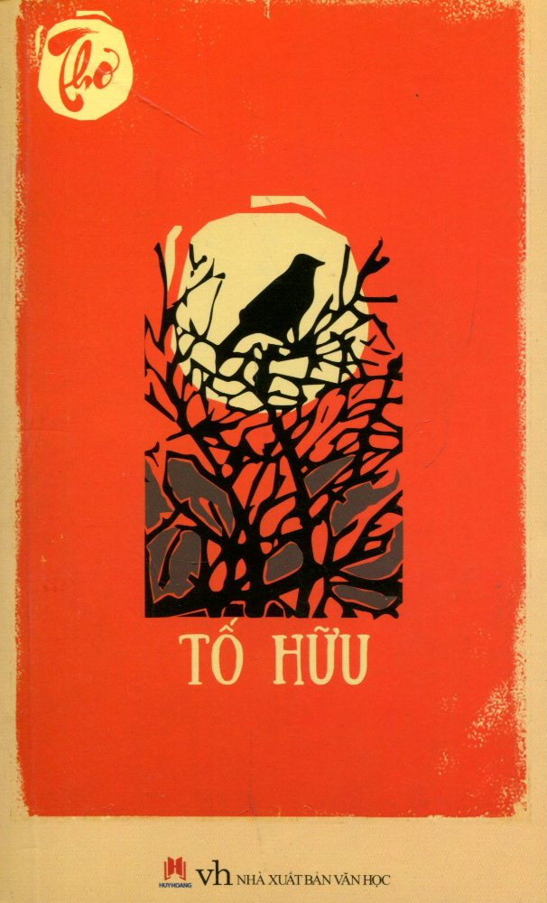
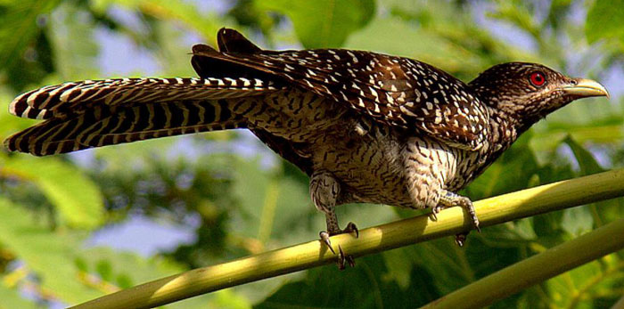
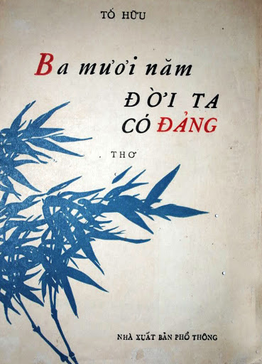
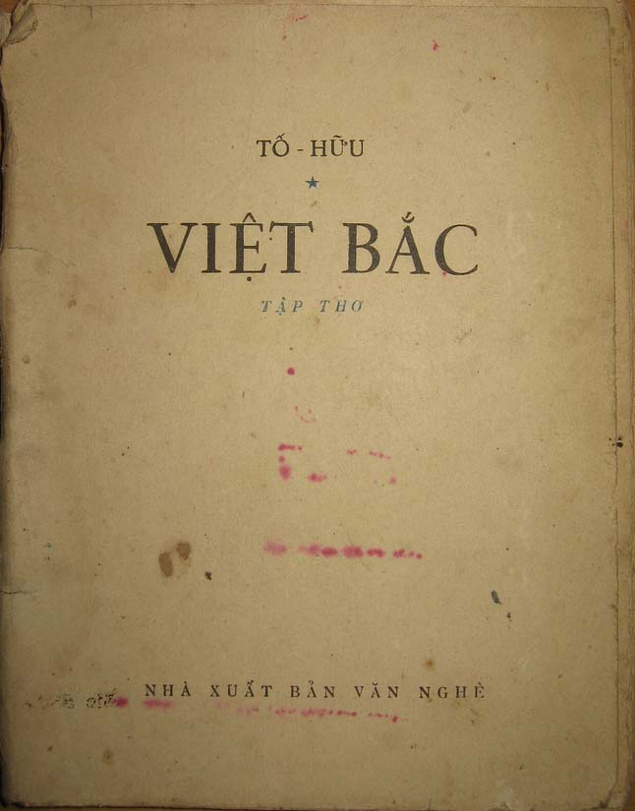
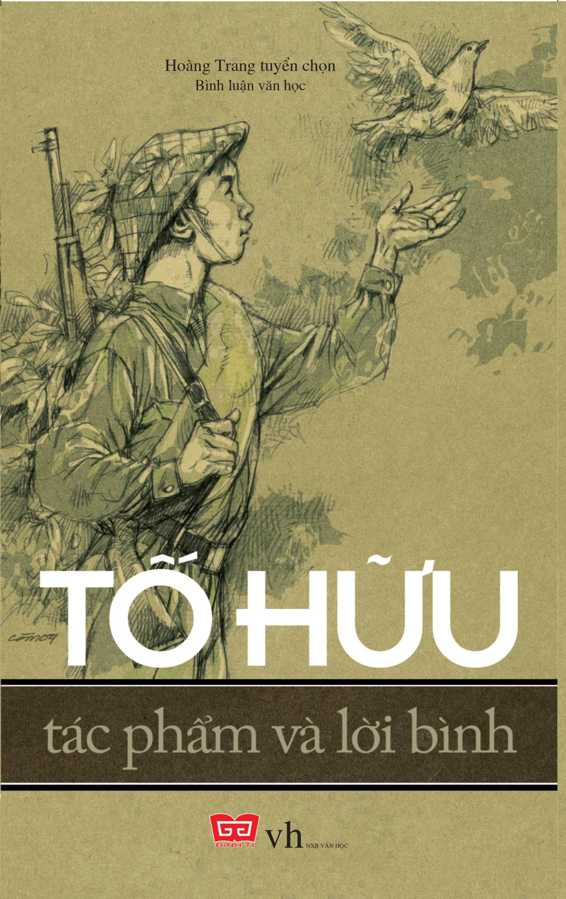
CÁC TÁC PHẨM CỦA TỐ HỮU
CHIM TU HÚ

Slide 4
II. ĐỌC HIỂU VĂN BẢN
Tu hú gọi bầy
1. Bức tranh mùa hè qua tưởng tượng của tác giả (6 câu thơ đầu):
ÂM THANH
Ve ngân
Sáo diều
Khi con tu hú gọi bầy
Lúa chiêm đang chín, trái cây ngọt dần
Vườn râm dậy tiếng ve ngân
Bắp rây vàng hạt đầy sân nắng đào
Trời xanh càng rộng càng cao
Đôi con diều sáo lộn nhào từng không...
→ Rộn ràng, tưng bừng, tràn đầy niềm vui sức sống
Bắp rây vàng hạt
MÀU SẮC
Đầy sân nắng đào
Trời xanh
→ Màu sắc tươi thắm, rực rỡ
Trời xanh càng rộng càng cao
- Miêu tả theo trình tự từ xa đến gần, từ thấp lên cao; từ ngữ gợi tả .
ĐƯỜNG NÉT
Diều sáo lộn nhào từng không
→ Bức tranh mùa hè cụ thể, sống động, tràn đầy sức sống. Sự cảm nhận mãnh liệt, tinh tế của một tâm hồn trẻ trung yêu đời, yêu cuộc sống.
→ Khoáng đạt mềm mại
Lúa chiêm đang chín
HƯƠNG VỊ
Trái cây ngọt dần
→ Hương vị ngọt ngào lan tỏa

Slide 5
II. ĐỌC HIỂU VĂN BẢN
1. Bức tranh mùa hè qua tưởng tượng của tác giả (6 câu thơ đầu)
Khi con tu hú gọi bầy
Lúa chiêm đang chín, trái cây ngọt dần
Vườn râm dậy tiếng ve ngân
Bắp rây vàng hạt đầy sân nắng đào
Trời xanh càng rộng càng cao
Đôi con diều sáo lộn nhào từng không...
2. Tâm trạng của tác giả (4 câu sau)
- Cách ngắt nhịp bất thường, dùng từ mạnh
+ Ngột ngạt vì sự chật chội, tù túng, nóng bức của phòng giam mùa hè.
+ Uất hận vì không được tự do, bị giam cầm biệt lập, bị tách rời khỏi đồng đội.
Ta nghe hè dậy / bên lòng
Mà chân muốn đạp tan phòng, / hè ôi!
Ngột làm sao,/ chết uất thôi
Con chim tu hú ngoài trời /cứ kêu!
→Tâm trạng đau khổ, uất ức, ngột ngạt và niềm khao khát tự do cháy bỏng được bộc lộ trực tiếp.

Slide 6
TIẾNG CHIM TU HÚ
ĐẦU BÀI
CUỐI BÀI
Khi con tu hú gọi bầy / Con chim tu hú ngoài trời cứ kêu
 Tiếng chim tu hú gọi bầy
 Tiếng kêu liên tục, thôi thúc
 Mở ra một mùa hè đầy sức sống, tự do
 Ngày tháng mất tự do, ngột ngạt
Nghệ thuật đầu cuối tương ứng
→ Niềm khát khao tự do cháy bỏng trong lòng nhân vật trữ tình, người tù cách mạng

Slide 7
TỔNG KẾT ( GHI NHỚ SGK TRANG20)
1. Nghệ thuật:
+ Thể thơ lục bát mềm mại, uyển chuyển, linh hoạt.
+ Giọng điệu tự nhiên, cảm xúc nhất quán, khi tươi sáng, khoáng đạt khi dằn vặt, u uất rất phù hợp với cảm xúc thơ.
2. Nội dung:
Lòng yêu cuộc sống và niềm khao khát tự do cháy bỏng của người chiến sĩ cách mạng trong cảnh tù đày.

